Slide 1


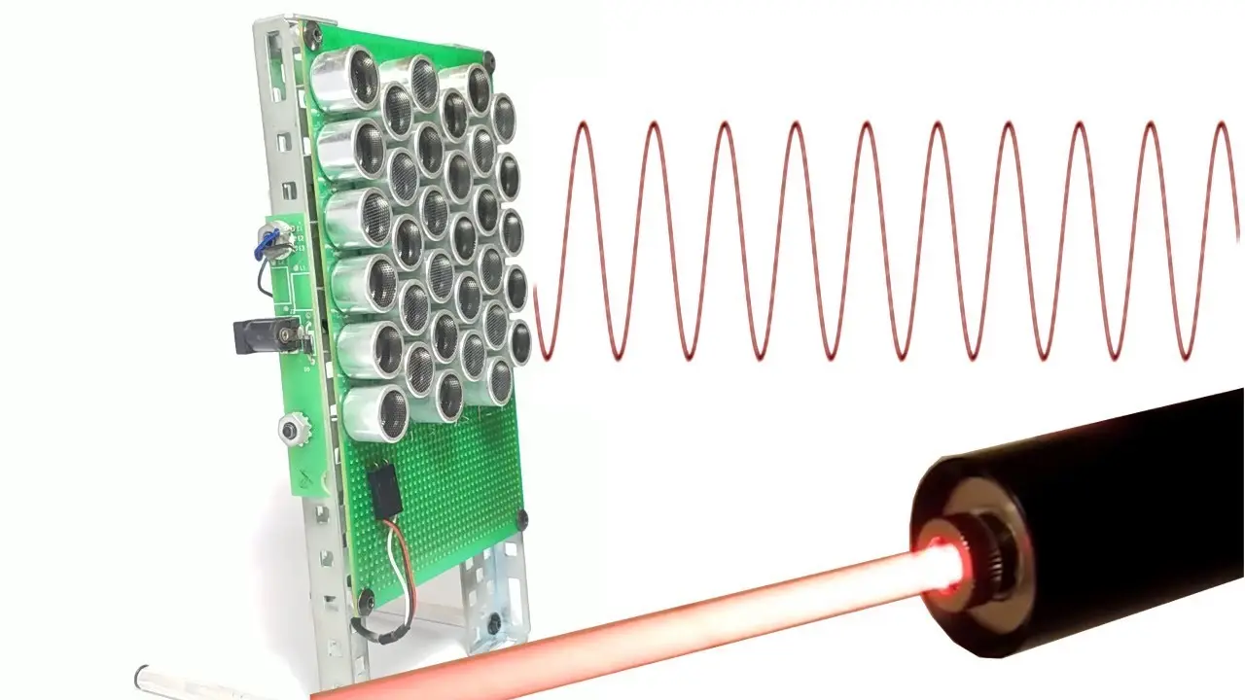

音響レンズを応用した指向性オーデ
ィオ機器の開発と騒音対策
Consideration of an audio device that can specify the destination
using acoustic lens
日本大学理工学部電子工学科
学生番号1010 市川 大悟
指導 今池 健 助教

Slide 2





研究背景と目的
研究背景
音は拡散する性質を持つため、昨今では騒音問題は避けられないものとして扱われてきた
放送される音楽などの音響は必要な場所以外では音が漏れ出ないようにする必要がある
音響レンズの音を屈折する原理を利用し、特定の位置にのみ音を伝搬させることができるオーディオスポットの形成により
騒音対策が可能に
研究目的
従来の音響拡散 vs 指向性オーディオ
指向先が鋭い音響システムの開発
特定の方向以外では騒音として流出しない
単一の構造で複数の指向先に設定できる
VS
発振周波数、配置間隔、発振遅延時間などの初期条件と
音が全方向に拡散
発信角度の関係を試算し、シミュレーションで検証
→ 騒音問題の発生
特定方向のみに音が伝搬
→ オーディオスポットの形成

Slide 3
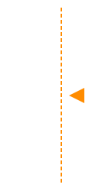
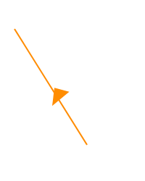
音響レンズの原理
音響レンズとは、進行する音波を屈折させ、焦点を作ることがで
きる装置です。音響工学や、超音波を使用して音響画像を得る装置
音響レンズ (スリット構造)
に利用されます。
音波屈折のメカニズム
1
音響レンズは長さの異なるスリットが一列に並んだ構造を持
つ
2
音波がスリットを通過する際、スリットの長さに応じた遅延
波面に垂直方向に進行
が発生
波面に垂直方向に進行
3
遅延の違いにより、スリット通過後の波面の形状が変化する
4
音波は波面に対して垂直方向に進行するため、進行方向が屈
入射波
屈折波
折する
ポイント
音響レンズの効果
スリットが長いほど通過に時間がかかる
スリットを通過した後の波面は傾斜しており、音波は波面に対して垂直方
向に進行するため、音の進行方向が変わります。これにより、特定の方向
スリットの長さを調整することで特定の方向に音を集中させ
（図の左上方向）にオーディオスポットが形成されます。
ることが可能
これにより、空間内の特定の位置にオーディオスポットを形
成できる

Slide 4
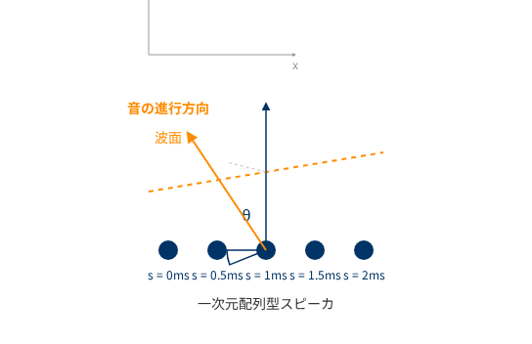
1次元配列型スピーカの理論モデル
音響レンズからスピーカ配列への展開
発振方向角度の理論式
音響レンズのスリットを通過する進行波を新しい波源とみなし、一次元
隣接する波源間の遅延により形成される波面の傾きから、音波の進行方
配列型のスピーカで再現する
向が決定される
音波の進行方向の角度
θ
：
-1
θ = tan (v × s / d) [rad]
変数の定義：
θ
: 音波の進行方向の角度
v
: 音速 (340 m/s)
s
: 位相遅延時間 [s]
d
: スピーカ間隔 [m]
オーディオスポットの位置 Y：
Y = -X × tan
= -X × (v × s / d)
θ
各スピーカに位相遅延時間 s を設定
※ X はスピーカユニットからの距離
波面に対して垂直方向に進行する音波の特性を利用

Slide 5
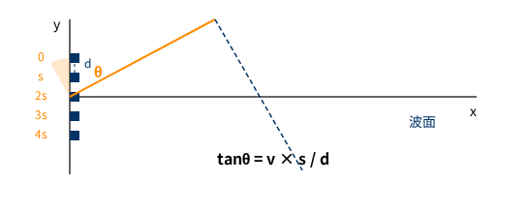
指向性制御の理論式
-1
指向角
θ
と変数の関係
θ
= tan (v × s / d) [rad]
θ
:
音の指向角（進行方向の屈折角）
v:
音速 (340 m/s)
s:
位相遅延時間（隣接する音源間の時間差）
d:
音源間隔（スリット間隔）
Y = -X sin
= -X (v × s) / d
θ
指向性制御の実用ポイント
Y:
距離Xにおけるオーディオスポットのy座標
音速vは一定値 (340 m/s) のため、主に位相遅延時間sを調整す
X:
スピーカからの観測距離
ることで指向角
θ
を制御
位相遅延時間sが正の値の場合、上方向に音が屈折
位相遅延時間sが負の値の場合、下方向に音が屈折
音源間隔dを狭めるほど、同じ位相遅延時間でより大きな指向角
を得られる
理論式の応用
この理論式により、位相遅延時間sを変更するだけで物理的な移動なしに音の指向先を自在に調整できる。これは従来の音響レンズでは物
理的な移動や交換が必要だった問題を解決し、ソフトウェア操作のみでオーディオスポットの位置を制御できる革新的な手法となる。

Slide 6


シミュレーション環境の構築
EASE focus 3 シミュレーションソフト
シミュレーション構成図
空間やスピーカなどの音源ユニットを配置し、音響効果を
測定
y
音源の発振周波数や初期条件を自由に設定可能
x
点波源として全方位に均等に音が発散される特性
スピーカ配列
スピーカ配置
レシーバ
(200m, Y
peak
)
原点を中心に9個のスピーカを1次元配列で配置
使用部品: AFMG 2-way Speaker
等間隔に配置（y=-20, -15, -10, -5, 0, 5, 10, 15, 20m）
0
測定距離
200m
測定方法
パラメータ設定項目
原点(0,0)
位置座標 (x, y, z)
回転角
レシーバをスピーカから200m離れた位置に設置
利得 (dB)
遅延時間 (ms)
レシーバから得られる利得グラフからピーク位置を特定
周波数 (Hz)
配置間隔 (m)
指向角度
-1
θ
= tan (Y
peak
/200)
位相遅延-角度特性
発振周波数-角度特性
音源配置間隔-角度特性

Slide 7
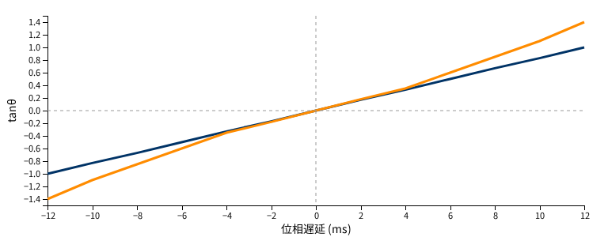
位相遅延-角度特性の評価
実験条件
位相遅延-角度特性の評価結果
位相遅延: -12ms～+12ms
音源間隔: 5m
周波数: 1kHz
観測距離: 200m
理論値
実測値
主な観測結果
位相遅延の絶対値が小さい領域では理論値と近い値を得られた
グラフは原点を中心に点対称の形状を示した
±6msを超える領域では実測値が理論値を上回る
位相遅延が大きいほど勾配が緩やかになり指向性が低下
結論: 位相遅延値の操作により最大約54度の指向先変化が可能（全体で100度以上）

Slide 8
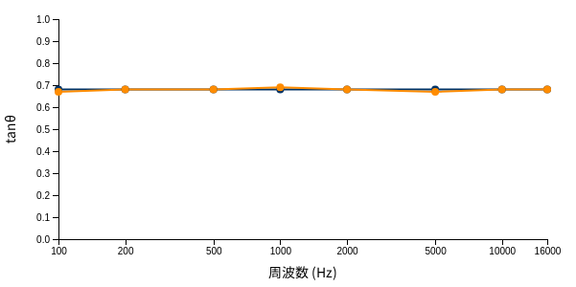
発振周波数-角度特性の評価
実験結果
発振周波数-角度特性グラフ
発振周波数を100Hz〜16kHzまで段階的に変化させ
て測定
すべての周波数において理論値と近い実測値を観測
周波数が変わっても指向角度
θ
に変化がないことを確
認
位相遅延実験とは異なり、周波数領域による指向性
の上下変動は見られなかった
考察と応用
音声は複数の周波数が混合したものだが、同じ遅延を適用
理論値
実測値
するだけで音がそのまま伝搬できる。これは実用化にあた
重要な発見：式(1)の理論式には周波数の要素が含まれておらず、シミュレーショ
り周波数ごとの個別処理が不要という大きな利点である。
ンでもその通り周波数によらず指向角度は一定であることが確認された。

Slide 9
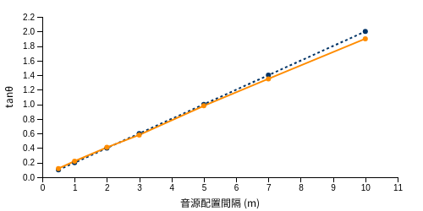


音源配置間隔-角度特性の評価
音源配置間隔とtan
θ
の関係
実験結果と考察
配置間隔が0.5m～10mの範囲で測定可能な結果を得た
多くの測定点で理論値と近い値を得ることができた
配置間隔が1m以下では、レシーバの特性グラフの勾配が緩やか
になり、頂点の特定が困難
間隔が大きくなると、スピーカ同士の干渉がなくなり、複数の
ピーク点が発生
重要な知見
位相遅延を変更した場合（図3-6）に比べてtan
の変化量
θ
理論値
測定値
が少ない
→ オーディオスポットの選択性は位相遅延の操作を行うほ
配置間隔による指向性への影響
うが有利
狭い間隔 (＜1m)
最適間隔 (0.5m～10m)
広い間隔 (＞10m)
音源配置の間隔が変わると、指向性（形成されるオーディオ
スポットの狭さ）が変化
→ 目的に応じて適切な配置間隔を選択することで、異なる
表現が可能
勾配が緩やか
明確なピーク
複数ピーク発生
指向性が低い
適切な指向性
干渉が少ない

Slide 10

可聴領域における指向性の考察
遠距離：指向性を形成
スピーカユニット
近距離：全方向に拡散
0m
距離
200m
シミュレーションによる確認事項
可聴領域における限界と課題
スピーカから十分に離れた空間ではオーディオスポットの形成が確認で
きた
近距離での指向性欠如
スピーカ近傍では全方位に同じ利得特性
位相遅延が大きい状態を除いて、理論式と近い実測値を観測
全方向に伝搬する点波源を使用したことが原因
位相遅延の操作により、100度以上の指向先変化が可能
実際のスピーカは固有の指向性や伝搬特性を持つ
周波数が変わっても指向先が変化しないため、複合音の処理が容易
空間的スケールの問題
有効条件：
シミュレーションではメートルオーダーの配置間隔と200mの聴取距離
実用では配置間隔約1cm、聴取距離約1m程度
「スピーカユニットから距離が適当に離れている」
実用化には空間配置の考慮と使用オーディオ固有の特性を踏まえたシミュレー
「位相遅延が小さい」
ションが必要
解決策の方向性：
超音波を用いたスピーカユニットの活用
→ より高い周波数による指向性の向上
→ より狭いオーディオスポットの形成

Slide 11




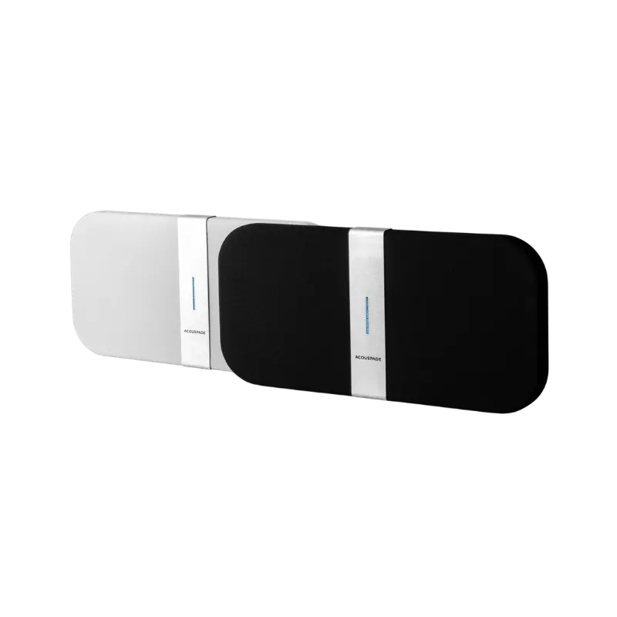
パラメトリックスピーカへの応用
パラメトリックスピーカとは
音響レンズ技術との応用
超音波を使った超指向性スピーカ技術
超音波の高い直進性を活かし、より正確なオーディオスポットを形成
2つのスピーカを使用：
従来の問題点：スピーカユニット近傍での音の拡散を解決
①可聴音をAM変調した側帯波を放射
提案構造：一次元配列型スピーカに搬送波、全体を覆う別スピーカで側帯波
②AM変調の中心周波数である搬送波を放射
を発振
超音波同士が衝突すると空気中で復調され、可聴音が直線的に伝搬
衝突しない領域では人に聞こえない
パラメトリックスピーカへの応用構造
側帯波エリア
パラメトリックスピーカの原理
オーディオスポット
側帯波用
超音波（側帯波）
スピーカ
側帯波
可聴領域
一次元配列スピーカ（搬送波）
搬送波
超音波（搬送波）
Acouspade指向性スピーカ - パラメトリック技術を使用した製品例
期待される効果
精密なオーディオスポット
近接領域の音漏れ防止
柔軟な指向制御
超音波の直進性により、より狭く正確な可聴領域を形
スピーカユニット近くでも指向性が保たれ、騒音問題
位相遅延の調整のみで指向先を容易に変更可能
成
を軽減

Slide 12


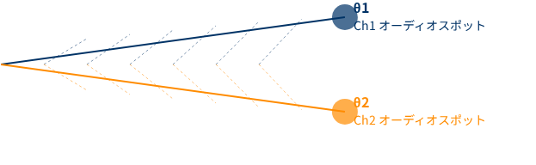
周波数多重分割による複数発振構造の提案
周波数多重分割（FDMA）の応用
パラメトリックスピーカの高い直進性を生かし、周波数多重分割を利用することで、 同一空間内に複数の独立したオーディオスポットを形成
することが可能
提案手法のメリット
複数の音声が互いに干渉せず同時発信可能
FDMA を用いた一次元配列スピーカによる複数オーディオスポット形成
空間の効率的な利用が実現可能
Ch1 (搬送波 + 側帯波)
Ch2 (搬送波 + 側帯波)
一つのスピーカユニットから複数の場所に音
位相遅延:
θ
1方向へ指向
位相遅延:
θ
2方向へ指向
声を届けられる
実装方法
チャンネルごとに異なる周波数の搬送波を使
Ch1 + Ch2 信号合成
用
各チャンネルに異なる位相遅延を適用し、異
なる方向に指向
すべての信号を合成して単一のスピーカユニ
ットから発振
異なる周波数の搬送波に異なる位相遅延を適用することで、同一空間内に複数の独立したオーディオスポットを形成

Slide 13
実用化に向けた課題と展望
現状の課題
改良点
スピーカユニット近傍では指向性が失われる現象が発生
超音波領域の利用による指向性の向上（高周波ほど伝搬の指向
シミュレーションでは全方位に拡散する点波源を使用（実際の
性が高い）
スピーカは固有の指向性を持つ）
パラメトリックスピーカ技術の応用による精密なオーディオス
空間的スケールが現実的ではない
ポット形成
実際のオーディオ機器の固有の指向特性を考慮したシミュレー
シミュレーションと実用的スケールの比較
ション
シミュレーション
スピーカ間隔: 数m
観測距離: 200m
将来展望
周波数多重分割（FDMA）による複数チャンネル同時発振
実用的スケール
スピーカ間隔: 約1cm
観測距離: 約1m
同一空間内で複数の異なる音声を互いに干渉せずに伝達
公共空間での個別化された音響体験の実現
パラメトリックスピーカによる
複数オーディオスポット
Ch.1
Ch.2
Ch.3

Slide 14
結論
本研究では、音響レンズの屈折原理を応用し、指向性オーディオ機器による騒音対策の可能性を検証しました。
研究成果
課題と展望
理論式と一致する指向角度の形成を確認（位相遅延が小さい領域）
スピーカユニットに近い領域では指向性が低下する問題
発振周波数は指向角度に影響せず — 複数周波数の音声に対応可能
シミュレーションにおける空間的スケールの大きさと実用化のギャップ
位相遅延の調整で指向角度を100度以上変化させることが可能
パラメトリックスピーカへの応用による超音波領域での高指向性の実現
配置間隔によりオーディオスポットの指向性の鋭さを制御可能
周波数多重分割による同一空間内での複数オーディオスポット形成
総括
アナログ式の音響レンズと同様の屈折効果を、一次元配列型スピーカユニットによって実現できることを理論的に示し、シミュレーションで検
証しました。特に超音波領域での応用により騒音問題の解決や空間の効率的な音響活用が期待できます。実用化に向けては、実機での検証や実
際のスピーカの指向特性を考慮した設計が必要です。
従来の課題
本研究の成果
将来の展望
音の拡散による騒音問題
電子的な指向性制御
パラメトリックスピーカへの応用
物理的な音響レンズの制約
理論モデルの確立と検証
複数チャネル同時発信の実現

Slide 15

参考文献
音響レンズ関連
[1]
東陽テクニカ - 音響レンズ
https://www.toyo.co.jp/magazine/detail/id=34104 (2025/01/29)
パラメトリックスピーカ関連
[2]
鎌倉友男, 米山正秀, 池谷和夫 - パラメトリックスピー力実用化への検討
日本音響学会誌41巻6号 (1985) pp.378-385
[6]
鎌倉友男, 酒井新一 - パラメトリックスピーカの原理と応用
信学技報, 105(556), pp. 25-30, 2005.
超指向性音源‧オーディオスポット関連
[3]
大久保寛 - 超指向性音源を用いた不可視領域の空中音響センシング
日本音響学会誌76巻5号 (2020), pp.298–303
[4]
西浦敬信 – 極小領域オーディオスポット~音のスポットライト化を目指して~
https://www.chart.co.jp/subject/rika/scnet/53/Snet53-column.pdf (2025/01/29)
[5]
田中雄介, 小倉幸夫 - 超音波探触子の送信と受信それぞれの指向性
信学技報 IEICE Technical Report US2018-104 (2019-01)
本研究に関連する主要参考文献

